Slide 1
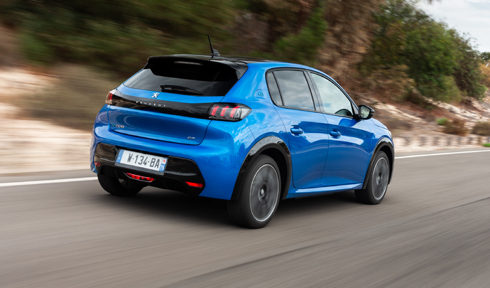
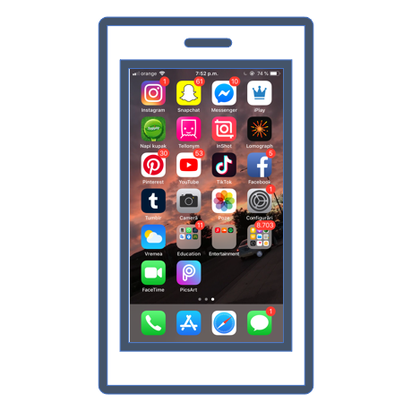
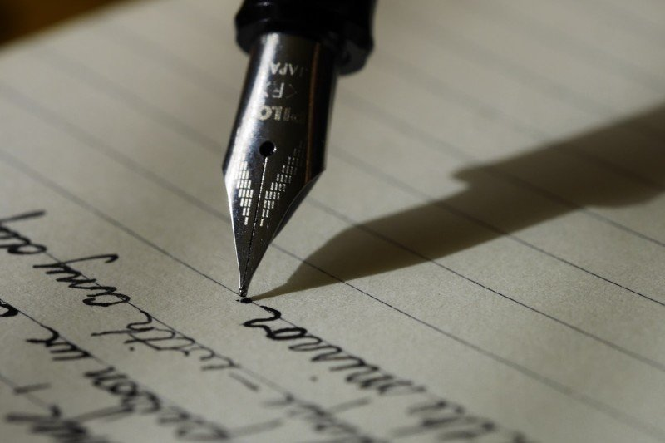
USE CASE
« GIMME YOUR PLATE »
PRÉSENTATION GROUPE 1
COLIN DAVIDSON – ADRIEN LAFAGE – GABRIELLE REMBUSCH – JÉRÉMY CHRÉTIEN – AURORE WILBRINK
1ER DÉCEMBRE 2020
SPÉCIALISATION – INTELLIGENCE ARTIFICIELLE

Slide 2





SOMMAIRE
NOTRE APPLICATION
DÉVELOPPEMENT
QUESTIONS
IMPOSÉES
CONCLUSION

Slide 3
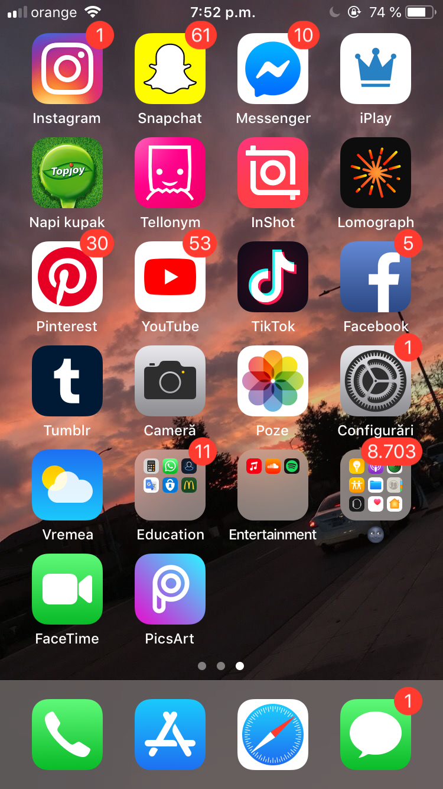


FONCTIONNEMENT GÉNÉRAL DE L’APP
The App

Slide 4
FONCTIONNEMENT GÉNÉRAL DE L’APP
The App
License Plate reader
Text reader

Slide 5
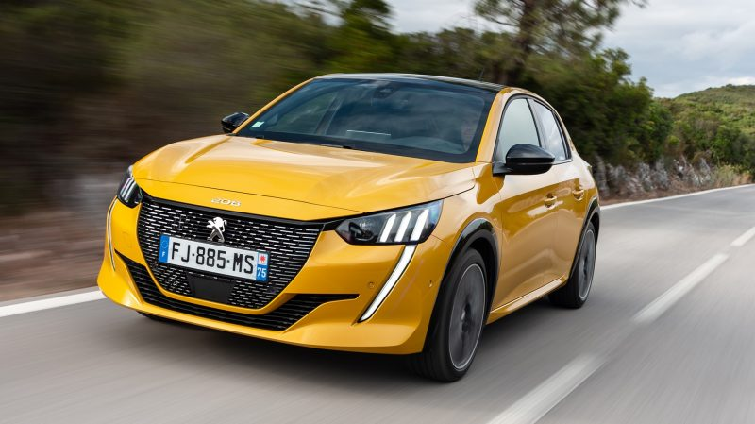

FONCTIONNEMENT GÉNÉRAL DE L’APP
CLIC !
FJ-885-MS
Save

Slide 6
FONCTIONNEMENT GÉNÉRAL DE L’APP
The App
License Plate reader
Text reader

Slide 7
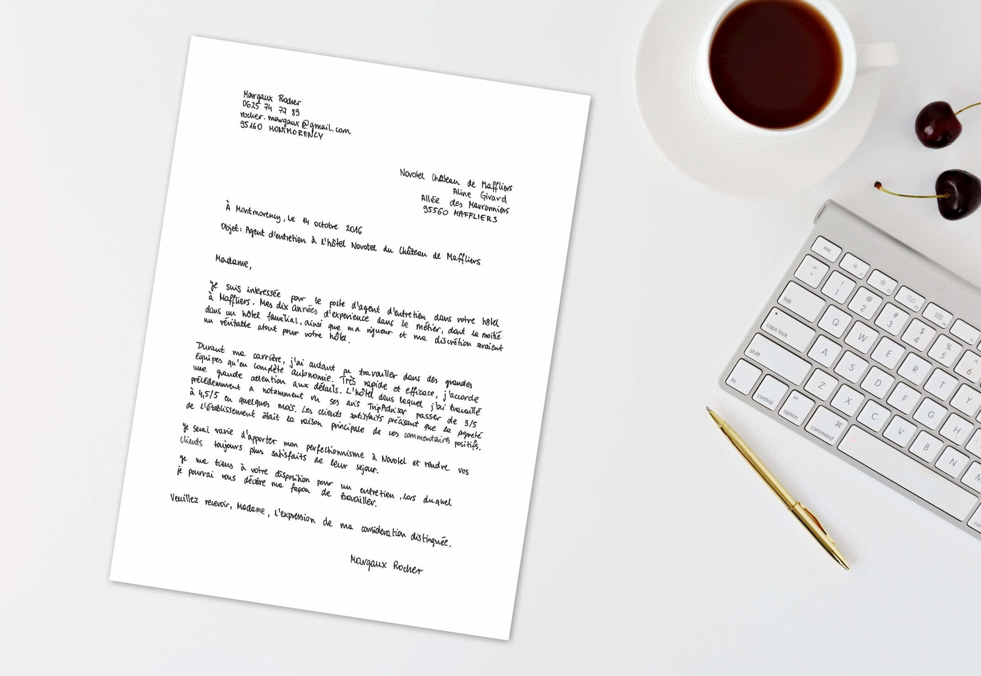
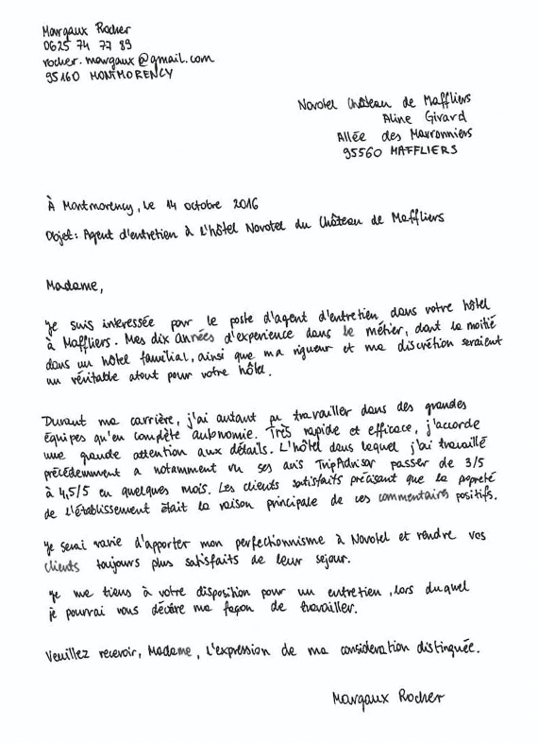
FONCTIONNEMENT GÉNÉRAL DE L’APP
CLIC !
Read !

Slide 8
RÉSULTAT DE L’IMPLÉMENTATION
ADRIEN PENSES-TU POUVOIR LE FAIRE ??
FAIRE UNE VIDÉO D’ÉCRAN QUAND ON FAIT RUN L’APP

Slide 9
SOMMAIRE
NOTRE APPLICATION
DÉVELOPPEMENT
QUESTIONS
IMPOSÉES
CONCLUSION

Slide 10
PARTIE 1.1 : IDENTIFIER LA PLAQUE D’IMMATRICULATION
ON a consturit un dataset à partir d’image de supervisely et de kaggle.
Traitement d’images -> resize, récupérer les coorodnnées (xml + json) …
Run le modèle en se basant sur les infos fourni sur le site du prof
Résultats :
Au vu des résultats peu concluants, nous avons utilisé un modèle prétrained, avec des résultats bien plus précis pour permettre de mettre en avant la partie de Colin

Slide 11
PARTIE 1.2 : LIRE LA PLAQUE
COLIN

Slide 12
PARTIE 2.1 : LECTURE D’UN MOT MANUSCRIT
GABRIELLE

Slide 13
PARTIE 2.2 : DÉCOUPAGE D’UN TEXTE EN MOTS
JÉRÉMY

Slide 14
QUESTION 1 :

